Slide 1
INHERITANCE (PEWARISAN) PADA BAHASA JAVA
ABMI SUKMA EDRI
DAFFA IKHWAN NURFAUZAN
DWI JELITA ADHLIYAH

Slide 2
SUB MATERI
01
02
03
Dasar-Dasar Inheritance
Kelas Turunan
Aturan Inheritance
04
05
06
Pengaruh Control Akses pada Pewarisan
Penggunaan Keyword “Super”
Konstruktor Kelas Turunan
07
08
09
Method Overriding
Method Overloading
Pemanggilan Method

Slide 3
01
DASAR-DASAR INHERITANCE

Slide 4

DASAR-DASAR INHERITANCE
Inheritance merupakan proses pewarisan data dan method dari suatu class yang telah ada kepada suatu class baru. Sebuah class di Java, bisa memiliki satu atau lebih keturunan atau class anak. Class anak akan memiliki warisan properti dan method dari class ibu.

Slide 5
DASAR-DASAR INHERITANCE
9. Kontrol Akses
1. Class
1. Class
8. Konstruktor
2. Superclass (Induk)
7. Method Overloading
3. Subclass (Turunan)
6. Method Overriding
4. Keyword Extends
5. Keyword Super

Slide 6
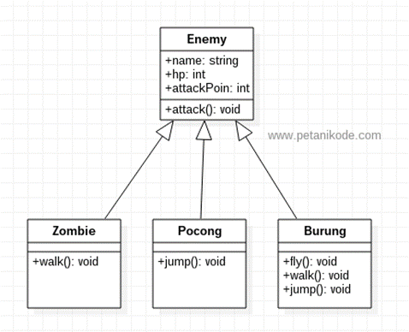
CONTOH
Contoh pemakaian inheritance dalam membuat game untuk membuat method dan property yang sama agar tidak berulang-ulang pembuatannya .

Slide 7
SUB MATERI
01
02
03
Dasar-Dasar Inheritance
Kelas Turunan
Aturan Inheritance
04
05
06
Pengaruh Control Akses pada Pewarisan
Penggunaan Keyword “Super”
Konstruktor Kelas Turunan
07
08
09
Method Overriding
Method Overloading
Pemanggilan Method

Slide 8
02
KELAS TURUNAN

Slide 9

KELAS TURUNAN
Cara membuat kelas turunan menggunakan kata kunci ‘extends’. Kata kunci ini digunakan untuk menunjukkan bahwa sebuah kelas (kelas turunan/subclass) mewarisi sifat dan karakteristik dari kelas lain (kelas induk/superclass)

Slide 10
SUB MATERI
01
02
03
Dasar-Dasar Inheritance
Kelas Turunan
Aturan Inheritance
04
05
06
Pengaruh Control Akses pada Pewarisan
Penggunaan Keyword “Super”
Konstruktor Kelas Turunan
07
08
09
Method Overriding
Method Overloading
Pemanggilan Method

Slide 11
03
ATURAN INHERITANCE

Slide 12
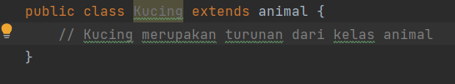

ATURAN INHERITANCE
1
Sebuah kelas hanya dapat mewarisi properti dari satu kelas induk, ditentukan dengan kata kunci 'extends' yang diikuti dengan nama kelas induknya

Slide 13
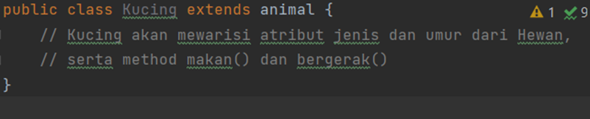
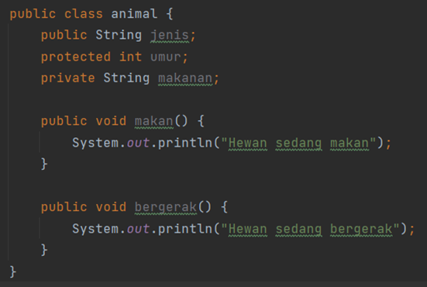
ATURAN INHERITANCE
2
Sebuah kelas turunan akan mewarisi semua atribut dan method yang ada di kelas induknya, kecuali atribut dan method yang bersifat private (tersembunyi)

Slide 14
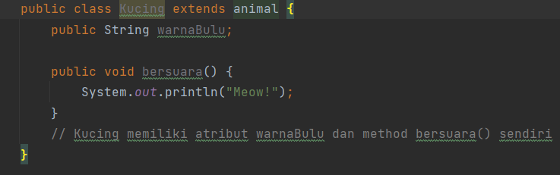
ATURAN INHERITANCE
3
Sebuah kelas turunan dapat menambahkan atribut dan method sendiri, yang tidak ada di kelas induknya

Slide 15
ATURAN INHERITANCE
4
Kelas turunan dapat mengganti metode yang ada di kelas induknya dengan membuat metode baru dengan nama yang sama dan parameter yang sama.

Slide 16
SUB MATERI
01
02
03
Dasar-Dasar Inheritance
Kelas Turunan
Aturan Inheritance
04
05
06
Pengaruh Control Akses pada Pewarisan
Penggunaan Keyword “Super”
Konstruktor Kelas Turunan
07
08
09
Method Overriding
Method Overloading
Pemanggilan Method

Slide 17
04
KONSTRUKTOR KELAS TURUNAN

Slide 18
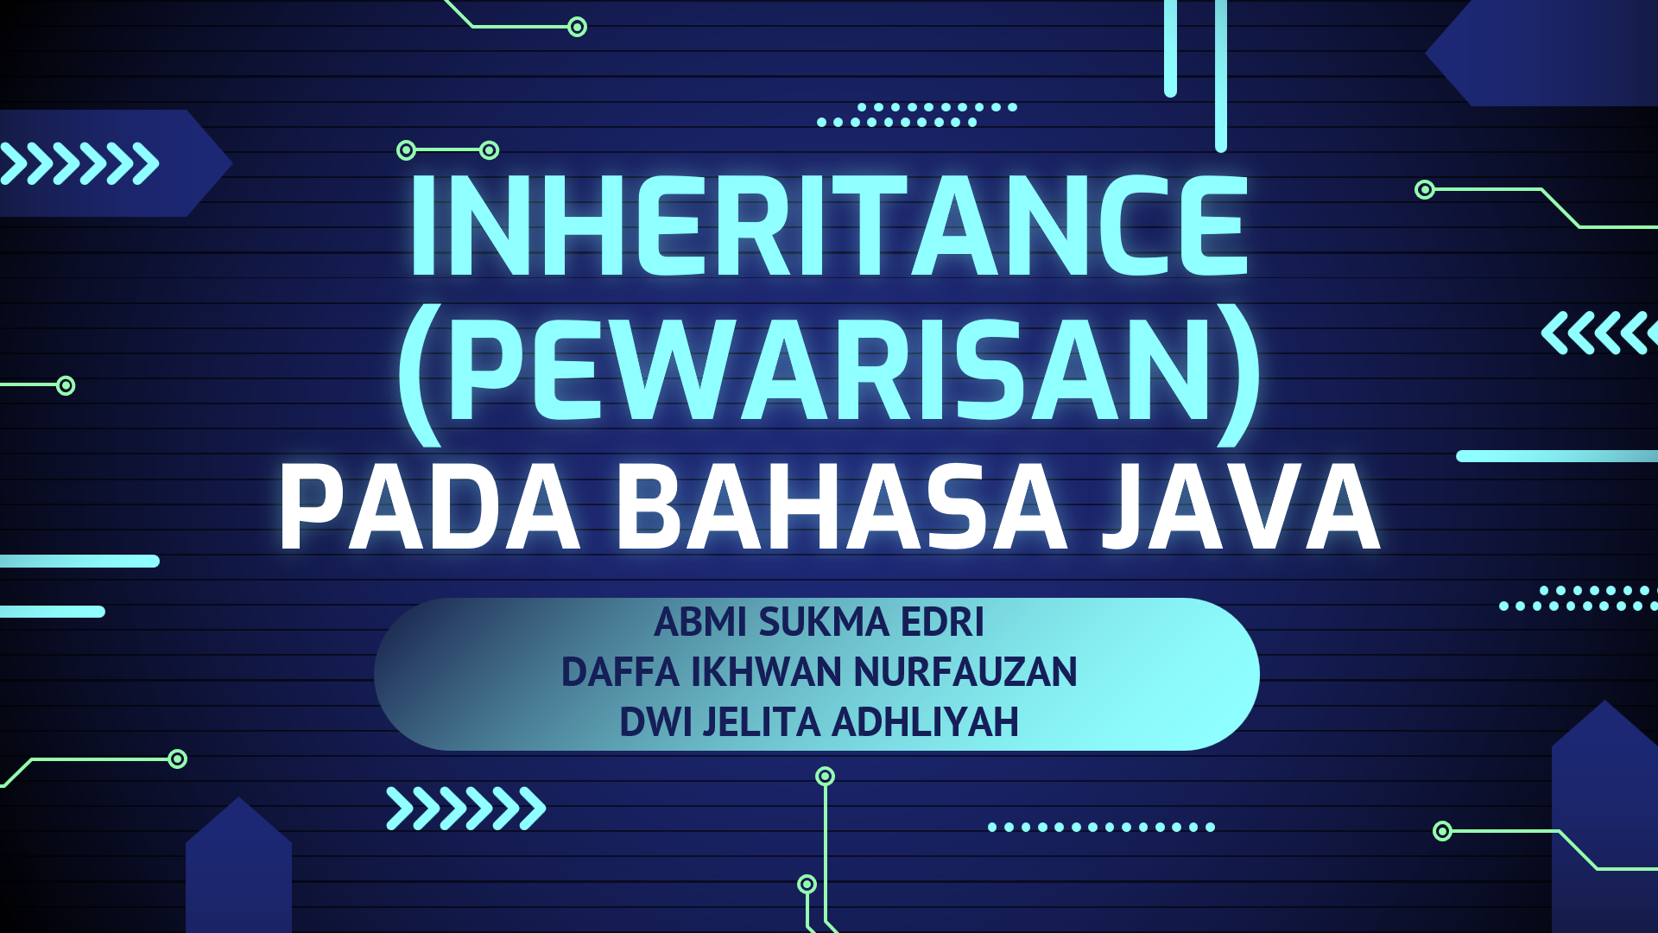
KONSTRUKTOR KELAS TURUNAN
konstruktor milik kelas turunan atau subkelas yang menginisialisasi objek dari subkelas. Konstruktor kelas turunan biasanya dipanggil setelah konstruktor kelas induk atau kelas induk (superclass constructor) dipanggil terlebih dahulu

Slide 19
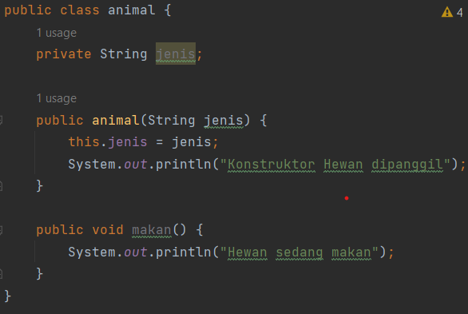
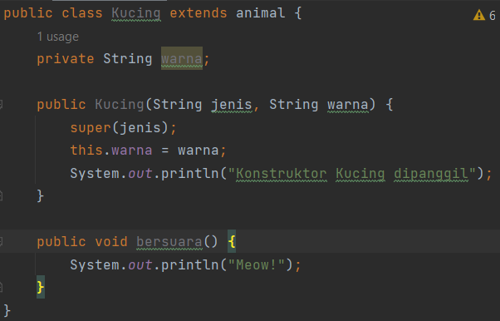

KONSTRUKTOR KELAS TURUNAN
CONTOH
konstruktor pada kelas animal menerima satu parameter jenis dan dalam konstruktor itu menginisialisasi atribut jenis dengan nilai dari parameter tersebut. Pada kelas animal dengan kata kunci "String (jenis)"
Konstrutor pada kelas Kucing, konstruktor menerima dua parameter jenis dan warna, dan memanggil konstruktor. Setelah itu, konstruktor pada kelas Kucing dijalankan dan mencetak pesan "Konstruktor Kucing dipanggil".

Slide 20
SUB MATERI
01
02
03
Dasar-Dasar Inheritance
Kelas Turunan
Aturan Inheritance
04
05
06
Pengaruh Control Akses pada Pewarisan
Penggunaan Keyword “Super”
Konstruktor Kelas Turunan
07
08
09
Method Overriding
Method Overloading
Pemanggilan Method

Slide 21
05
PENGARUH CONTROL AKSES PADA PEWARISAN

Slide 22
PENGARUH CONTROL AKSES PADA PEWARISAN
Kontrol akses pada inheritance membuat konsep dalam pemrograman berorientasi objek yang mengatur akses bagaimana suatu kelas anak dapat membuat metode dari kelas induknya.

Slide 23
PENGARUH CONTROL AKSES PADA PEWARISAN
Privat
Protected
Kelas turunan tidak dapat mengakses property atau metode private dari kelas induknya.
Kelas lain diluar inheritance tidak dapat mengakses property atau metode protected
Public
Memungkinkan akses ke properti atau metode dari kelas induk induk dan kelas turunan, serta kelas lain di luar lingkup inheritance.

Slide 24
PENGARUH CONTROL AKSES PADA PEWARISAN
Modifier | Class | Package | Subclass | World
Public | Ya | Ya | Ya | Ya
Protected | Ya | Ya | Ya | No
Private | Ya | No | No | No

Slide 25
SUB MATERI
01
02
03
Dasar-Dasar Inheritance
Kelas Turunan
Aturan Inheritance
04
05
06
Pengaruh Control Akses pada Pewarisan
Penggunaan Keyword “Super”
Konstruktor Kelas Turunan
07
08
09
Method Overriding
Method Overloading
Pemanggilan Method

Slide 26
06
PENGGUNAAN KEYWORD “SUPER”

Slide 27

PENGGUNAAN KEYWORD “SUPER”
Keyword "super" digunakan dalam Bahasa Java untuk mengakses konstruktor, method atau variabel yang punya kelas induk atau superclass dari kelas turunan atau subclass.

Slide 28
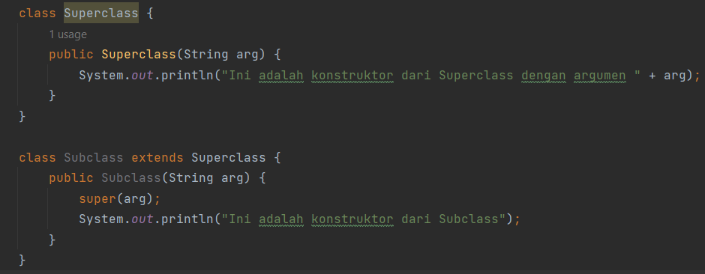
ATURAN INHERITANCE
Contoh Penggunaan “Super” pada Konstruktor
kelas Subclass mewarisi konstruktor dari Superclass dengan menggunakan keyword "extends",

Slide 29
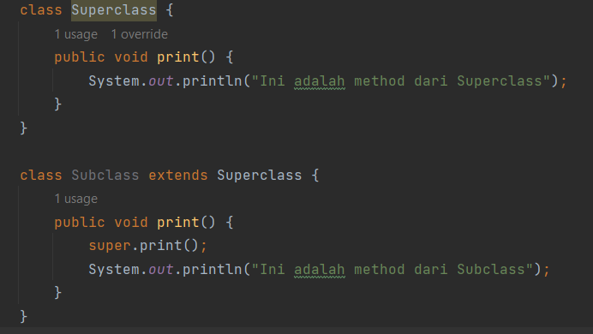
ATURAN INHERITANCE
Contoh Penggunaan “Super” pada Method
kelas Subclass mewarisi method "print()" dari Superclass. Kemudian, dalam method "print()" milik Subclass, kita ingin menambahkan perintah baru tetapi tetap mau menjalankan perintah yang sudah ada pada method "print()" dari Superclass.

Slide 30
SUB MATERI
01
02
03
Dasar-Dasar Inheritance
Kelas Turunan
Aturan Inheritance
04
05
06
Pengaruh Control Akses pada Pewarisan
Penggunaan Keyword “Super”
Konstruktor Kelas Turunan
07
08
09
Method Overriding
Method Overloading
Pemanggilan Method

Slide 31
07
METHOD OVERRIDING

Slide 32
METHOD OVERRIDING
Sebuah proses pergantian dari sebuah method untuk kelas induk atau superclass oleh kelas turunan atau subclass.

Slide 33
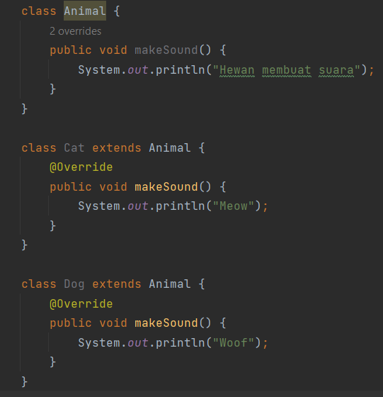
ATURAN INHERITANCE
Contoh implementasi method overriding pada Java
kelas Cat dan Dog mewarisi method "makeSound()" dari kelas Animal dan meng-overriding method tersebut dengan implementasi yang berbeda.

Slide 34
SUB MATERI
01
02
03
Dasar-Dasar Inheritance
Kelas Turunan
Aturan Inheritance
04
05
06
Pengaruh Control Akses pada Pewarisan
Penggunaan Keyword “Super”
Konstruktor Kelas Turunan
07
08
09
Method Overriding
Method Overloading
Pemanggilan Method

Slide 35
08
METHOD OVERLOADING

Slide 36
METHOD OVERLOADING
Proses membuat beberapa method dengan nama yang sama pada suatu kelas, namun dengan parameter yang berbeda dalam jumlah, tipe data, dan urutan parameter.

Slide 37
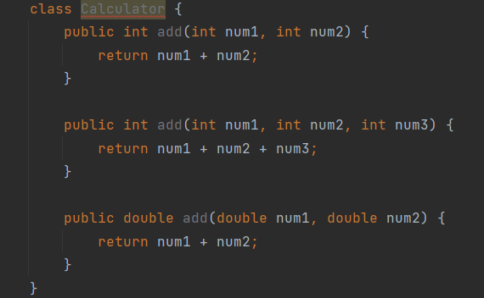
CONTOH
Kelas Calculator memiliki tiga method yang bernama "add", tapi dengan parameter yang berbeda. Method pertama menerima dua integer dan return hasil penjumlahan keduanya. Method kedua menerima tiga integer dan reurn hasil penjumlahan ketiganya. Method ketiga menerima dua double dan return hasil penjumlahan keduanya.

Slide 38
SUB MATERI
01
02
03
Dasar-Dasar Inheritance
Kelas Turunan
Aturan Inheritance
04
05
06
Pengaruh Control Akses pada Pewarisan
Penggunaan Keyword “Super”
Konstruktor Kelas Turunan
07
08
09
Method Overriding
Method Overloading
Pemanggilan Method

Slide 39
09
PEMANGGILAN METHOD

Slide 40
PEMANGGILAN METHOD
Dalam Java, untuk memanggil method kelas induk atau superclass dari kelas turunan atau subclass, kita dapat menggunakan kata kunci "super" untuk menuju method atau variable kelas induk dalam kelas turunan.

Slide 41
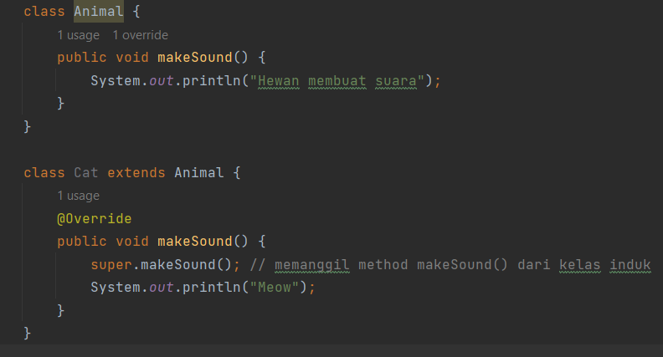
CONTOH
kelas Cat mewarisi method "makeSound()" dari kelas Animal dan meng-overriding method tersebut dengan pengunaan yang berbeda

Slide 42
10
PENGGUNAAN KEYWORD ”FINAL”

Slide 43
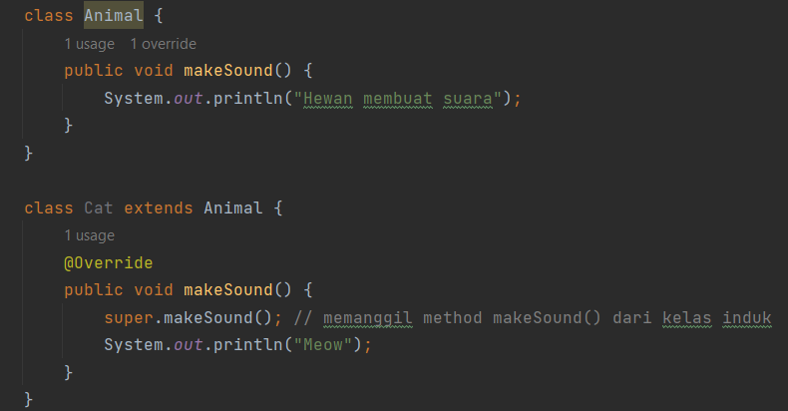
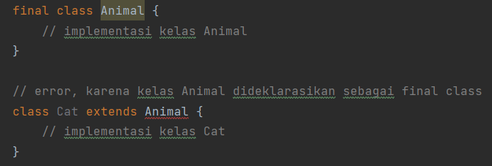

PENGGUNAAN KEYWORD ”FINAL”
Final Class
Final Method
Ketika sebuah kelas dideklarasikan sebagai final class, kita tidak dapat membuat kelas turunan dari kelas tersebut
Ketika sebuah method dideklarasikan sebagai final method pada kelas induk, kita tidak dapat mengganti implementasi atau men override method tersebut pada kelas turunan

Slide 44
ANY QUESTION

Slide 45
THANK YOU

